Slide 1
Tu Palabra es la Verdad
¿Cómo responder a falsas enseñanzas y prácticas cuando compartimos nuestra fe?

Slide 2
Semana 1
Unidad y diversidad. ¿Quién es un Cristiano?
Catolicismo
Semana 2
Calvinismo
Evangelicalismo, La Oración del Pecador, etc.
Semana 3
Evangelicalismo, continuación
Pentecostales/Carismáticos
Semana 4
Premilenialismo
Cristianismo mesiánico
Semana 5
Mormones
Testigos de Jehovah

Slide 3
Unidad y diversidad
Éstos temas son de suma importancia
Juan 4:23
1 Tim 4:16
2 Tim 3:16 La Palabra es distorsionada “Para su propia destrucción.”

Slide 4
Dos Distinciones
Doctrinas esenciales; doctrinas importantes; doctrinas que no son importantes.
Enseñanza / teología; práctica.

Slide 5
Doctrinas esenciales—Aquellas en que la salvación podría depender.
Doctrinas importantes—Aquellas que no afectan la salvación, pero podrían provocar división en la Iglesia.
Doctrinas no importantes—Aquellas que por las cuales sería insensato dividir a la Iglesia.

Slide 6
Doctrina / práctia
Ortodoxia: Doctrina o teología correcta
Heterodoxia: Doctrina o teología falsa
Ortopraxia: Práctica Bíblica o apostólica correcta
Heteropraxia: Práctica no Bíblica
P: ¿Cuál es de mayor preocupación?

Slide 7
Entonces, ¿Quién es un Christiano?
Cualquiera que ha creído en Jesús, lo ha hecho su Señor, se ha arrepentido y bautizado y no tiene creencias heterodoxas de primera categoría, es salvo.
Pero… Podríamos dividirnos por creencias falsas en la categoría #2. Ej: No adorar públicamente con otros.
Rice Haggard: “En cuestiones de fe, unidad, en cuestiones de opinión, liberalidad.”

Slide 8
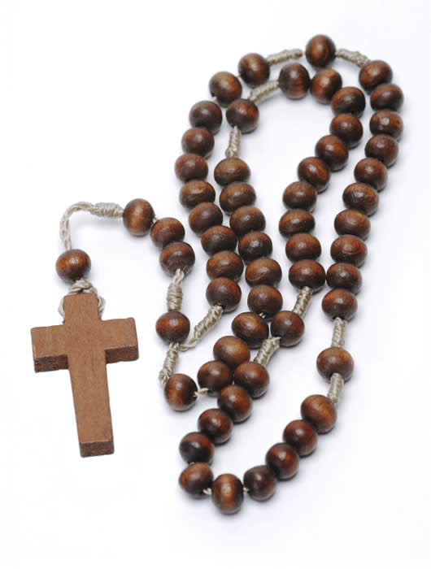
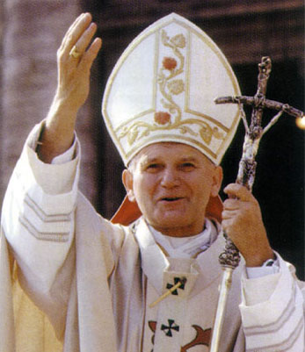
Catolicismo Romano
GDL
Octubre, 2022

Slide 9
Historia del Catolicismo
A diferencia de otros grupos cristianos (como nosotros), los católicos pueden declararse legítimamente una iglesia primitiva cuyo origen puede trazarse hasta la Iglesia del Nuevo Testamento (así como los Cristianos “Ortodoxos” y Coptos)
La historia de la Iglesia Católica Romana es la corrupción y paganización gradual de la misma, especialmente después de 325 D.C.
La primera corrupción: La autoridad se encuentra en “la regla de Fe” y por medio de la “sucesión apostólica”, no en las Escrituras.

Slide 10
El gran problema del catolicismo: Autoridad
“La Regla de Fe” (en otras palabras; tradición)
La “Iglesia”
Escrituras
¡En ese orden!
Irenaeus: “Recurrimos nuevamente a la tradición que ha sido otorgada por los apóstoles y es resguardada por sucesión de obispos en las iglesias.”

Slide 11
Sucesión apostólica
La autoridad en la Iglesia Católica Romana ha estado basada en una supuesta sucesión apostólica, con Pedro como el primer “Papa” u obispo de Roma.
Mateo 16:18. “Yo te digo que tú eres Pedro (Petros, piedra, roca) , y sobre esta piedra edificaré mi iglesia…”. La “roca” sobre la cual será construida la Iglesia, no es pedro, sino la confesión de este:
'—Tú eres el Cristo, el Hijo del Dios viviente ‘ (Mateo 16:15-16)

Slide 12
¿La tradición tiene autoridad?
Los católicos usan el lenguaje del NT acerca de la tradición para justificar autoridad de tradición extra-bíblica (2 Tes 3:6, Rom 16:17, Fil 3:17, etc.)
Marcos 7:1-13:
Jesús: ‘Así, por la tradición que se transmiten entre ustedes, anulan la palabra de Dios. Y hacen muchas cosas parecidas’. ‘En vano me adoran; sus enseñanzas no son más que reglas humanas’.

Slide 13
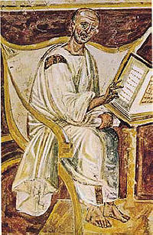
Agustín: 354-430
Soberanía de Dios
Cristiandad
Iglesia/Estado
Pecado original
Depravación Total
Bautismo infantil
Monergismo/Predestinación
Sacramentalismo
Sacerdotalismo/Sacramento del orden
Transubstanciación
Agustín de Hipona (del Siglo VI)

Slide 14
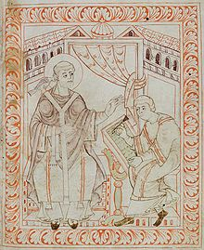
Gregorio “El Grande” (590-604)
Calvino: El ultimo “buen” Papa
Primer Monje/Pope
El más grande estudioso de su época
Gran defensor de los pobres
El Papa recibe poder temporal
María Magdalena y Harlot
Purgatorio
Supersticiones
Gregorio dictando a un escriba

Slide 15
Prácticas falsas posteriores/Enseñanzas en el Catolicismo
Indulgencias
Inmaculada Concepción.
Veneración de María
Celibato sacerdotal
Confesión sacerdotal
Infalibilidad papal

Slide 16
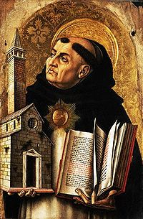
Tomás de Aquino 1225-1274
“La Resurrección de Aristóteles”
Summa Theologica
Tomás de Aquino es un “Doctor de la Iglesia” y el principal líder teológico de la Iglesia Católica.

Slide 17
Tomás de Aquino:
“Dios, por tanto, es la causa primera, que mueve tanto las causas naturales como las voluntarias. Y así como moviendo las causas naturales no impide que sus acciones sean naturales, así que moviendo las causas voluntarias no priva a sus acciones de ser voluntarias; sino que Él es la causa de esto mismo en ellos, porque Él opera en cada cosa de acuerdo a su propia naturaleza.”
En otras palabras, De Aquino creía en el libre albedrío y no un monergismo estricto.
Gracias a Tomás de Aquino, la Teología Católica Romana es generalmente más bíblica que la teología Reformada.

Slide 18
Sugerencias
No faltar el respeto al Catolicismo Romano
Reconocer lo “bueno”.
Establecer que la Biblia es la única autoridad, confiable y que no cambia la verdad, en el Cristianismo.
Si vas a cuestionar la prácticas católicas, ve tras las ideas del Purgatorio y el Sacramentalismo

Slide 19
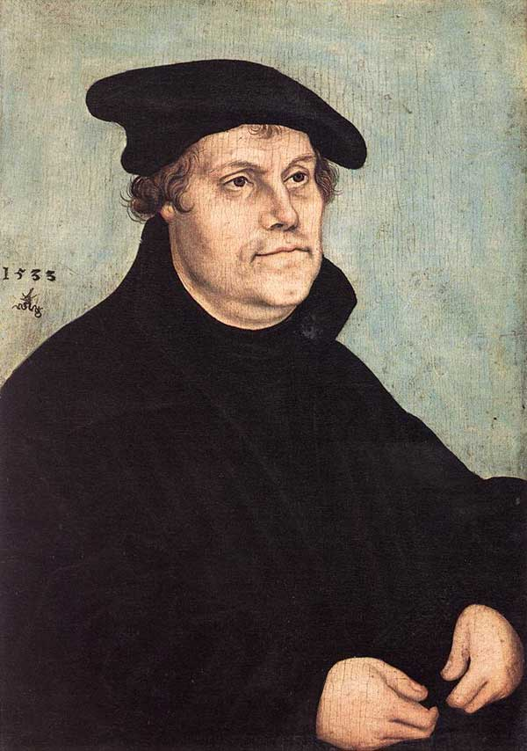
Martín Lutero 1483-1546
Monje Agustino
95 tesis en Wittenberg 1517 contra indulgencias
Primera reforma “exitosa”.
Dejó el sacerdocio y se casó.
Mantuvo gran parte de las prácticas de adoración católica.

Slide 20
Martín Lutero
Estudió Romanos Reaccionó de forma exagerada a la salvación por obras de los católicos romanos
Sola Scritura - Sólo la Escritura
Sólo por gracia
Sólo por Fe
Libro de Santiago un “libro de paja.”
Predestinación

Slide 21
Martín Lutero:
“Fuera con Santiago… Su autoridad no es lo suficientemente grande como para hacerme abandonar la doctrina de Fe [solamente] y desviarme de la autoridad de los otros apóstoles y de toda la Escritura”. La epístola de Santiago es realmente una epístola de paja, comparada con estas otras (Romanos, Gálatas, Juan) porque no tiene nada de la naturaleza del evangelio al respecto”.

Slide 22
Martín Lutero 1483-1541
Monje Agustino
“El libre albedrío es un término vacío cuya realidad está perdida y una libertad perdida no es libertad en absoluto”
“El libre albedrío es realmente una ficción… todo ocurre por absoluta necesidad”. Lutero, Assertio, 36

Slide 23
Fortalezas y debilidades
“El libre albedrío es un término vacío cuya realidad está perdida y una libertad perdida no es libertad en absoluto”.
La fortaleza de Lutero: Restablecer gran parte de la práctica bíblica.
Los errores de Lutero:
1. Como Agustín, exagerar la soberanía de Dios.
2. Tratar de reformar el catolicismo, en lugar de restaurar la teología del Nuevo Testamento.

Slide 24
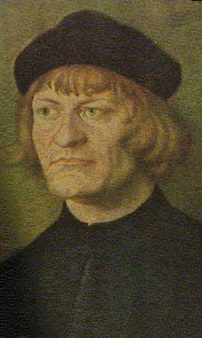
Ulrico Zuinglio (1484-1531)
Reformador Suizo
Más radical que Lutero
Rechazó casi todas las formas católicas de culto. “Cuatro paredes sin adornos y un sermón”.
Zuinglio la fuente de la "Teología Reformada".
Influencia principal sobre Juan Calvino

Slide 25
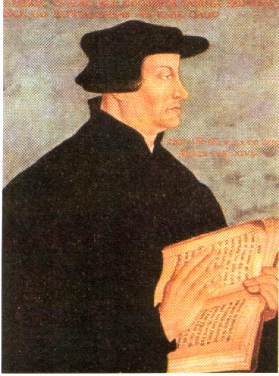
Ulrico Zuinglio
Doble predestinación
“Aquellos individuos que terminan condenados para siempre en el infierno también están eternamente determinados por Dios para ese destino”.
Bautismo en el Nuevo Testamento = Circuncisión en el Antiguo Testamento.
El bautismo es un mero símbolo

Slide 26
Juan Calvino 1509-1564
El teólogo más influyente de la Reforma
Escribió Institutos de Religión Cristiana
Creó el sistema teológico conocido como calvinismo
Fuerte énfasis en la predestinación/monergismo.
Dios tiene dos voluntades: su voluntad revelada (1 Tim 2:3-4) y su voluntad secreta: la preordenación de las almas

Slide 27
Calvino sobre la predestinación
Llamamos predestinación al decreto eterno de Dios, por el cual determinó consigo mismo lo que quería ser de cada hombre. Porque no todos son creados en igual condición; más bien, la vida eterna está predestinada para algunos (los elegidos), la condenación eterna para otros (los réprobos). Por lo tanto, como cualquier hombre ha sido creado para uno u otro de estos fines, hablamos de él como predestinado a vida o muerte”.

Slide 28
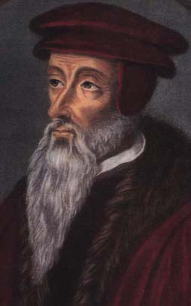
TULIP (Siglas en Inglés)
Juan Calvino
Depravación total de la humanidad
Elección incondicional
Expiación limitada
Gracia irresistible
Preservación final de los santos

Slide 29
Grupos calvinistas
Presbiterianos
Reformados holandeses
La mayoría de los bautistas
Anglicanos
La mayoría de los pentecostales
La mayoría de los evangélicos

Slide 30
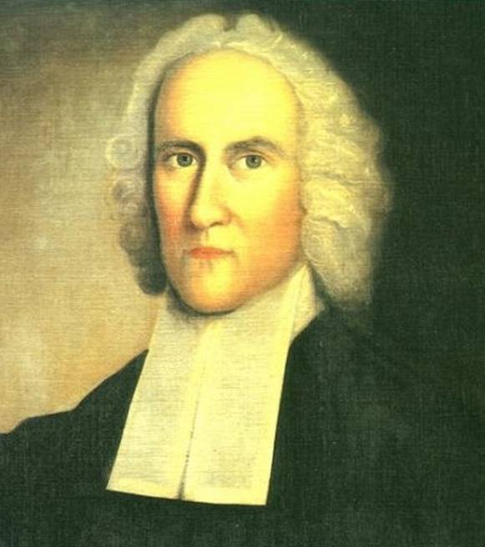
El calvinismo se convierte en evangelicalismo
1700’s
Jonathan Edwards
“Un pecador en manos de un Dios enojado”.
Fuerte énfasis en la experiencia de conversión personal
¿Cómo sabemos que somos de los elegidos?

Slide 31
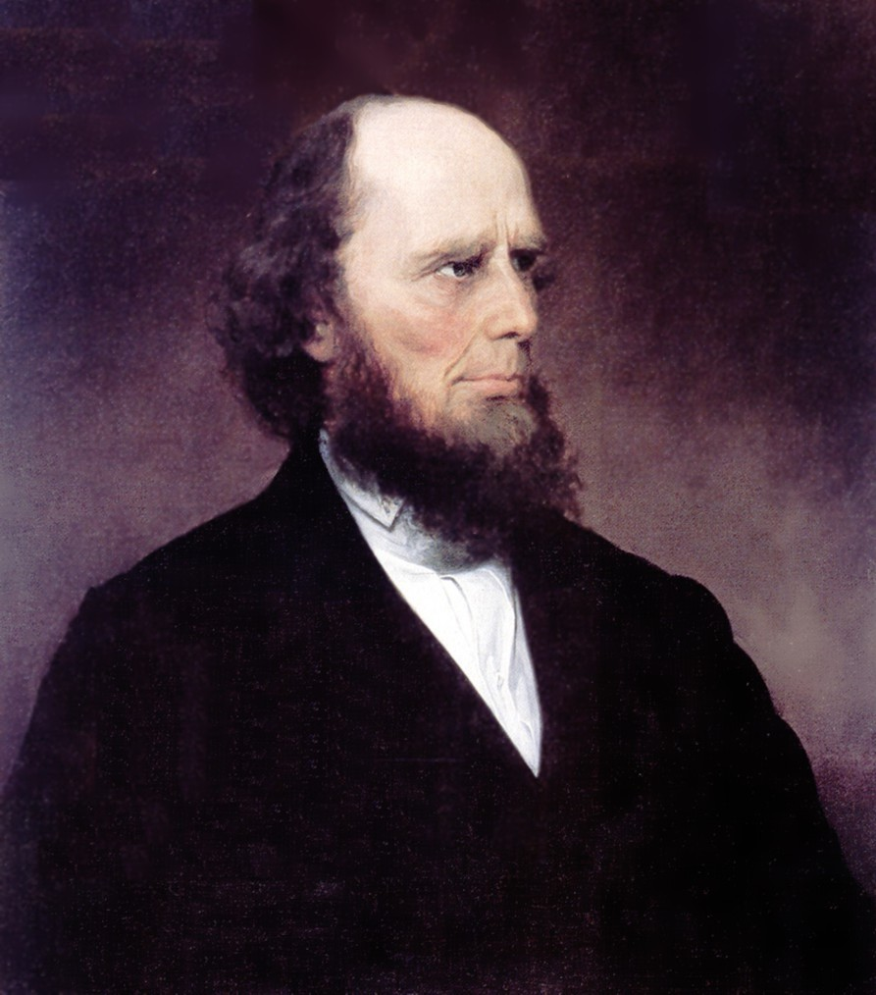
El calvinismo se convierte en evangelicalismo
1800’s:
Charles Finney y el "Calvinismo Feliz".
Rechaza la expiación limitada, pero mantiene el calvinismo.
Banquillo de dolientes y conversión instantánea en un avivamiento
Charles Finney

Slide 32
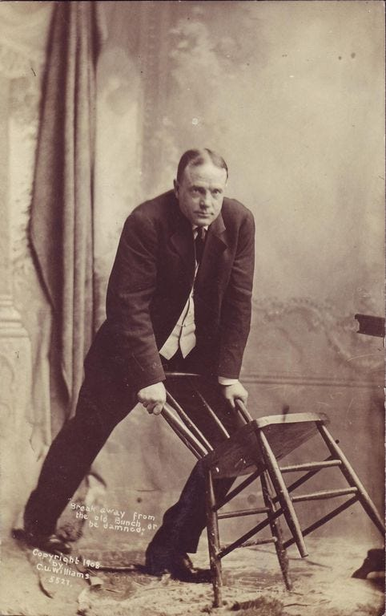
El calvinismo se convierte en evangelicalismo
Principios de 1900
Billy Sunday
Reuniones en carpas y el camino del aserrín.
Orar a Jesús en tu corazón.
Aceptar a Jesús en tu corazón.

Slide 33
Evangelicalismo
Años 50 y 60:
Bill Bright, Cuatro leyes espirituales
Billy Graham
Salvación sólo por la fe.
Creencia fácil.
Ora a Jesús en tu corazón.
Confesar a Jesús como Salvador personal.
El bautismo un "signo exterior de una gracia interior".
Una vez salvo, siempre salvo.

Slide 34
Sugerencias
No intentes refutar las falsas doctrinas anteriores.
Repasa con ellos nuestra serie de estudios bíblicos.
Con amabilidad, pero con firmeza, insiste en la verdad bíblica sobre la salvación.
La creencia y el arrepentimiento son cosas que debemos "hacer" para ser salvos. Juan 6:28-29
El bautismo definitivamente no es una obra hecha por el hombre

Slide 35
Preguntas?

Slide 36
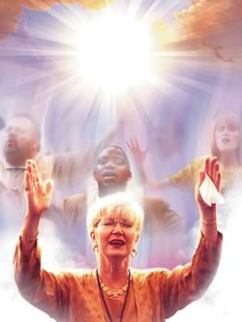
Pentecostalismo & Movimiento Carismatico
John Oakes

Slide 37
Estudiaremos
Historia del Pentecostalismo
Historia de Movimientos Carismaticos
Una respuesta doctrinal
Un acercamiento correcto al Espiritu Santo

Slide 38
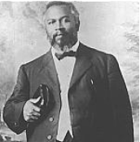
Historia del Pentacostalismo
Movimiento de reavivamiento Santo en
EE.UU. & Reino Unido al final de 1800s
Charles Parham, 1901, Esc. Biblica Topeka
Asuza, California, Abril 9, 1906:
El comienzo del movimiento Pentecostal
Hablar en lenguas
Alabanza espontanea
Interracial
William Seymour
Wesleyan

Slide 39
Historia del Pentacostalismo
Primera division: Reformados & Bautistas Pentacostales
Jesús unicamente/ Pentacostalismo Unitario 1913
Asambleas de Dios 1914 Fin del trabajo interracial.
Wesleyan
La Iglesia de Dios, Iglesia de Dios en Cristo, Santidad Pentecostal
Reformado
Asambleas de Dios, International Four Square
Unidad
Iglesia internacional Pentecostal Unida, Asambleas del mundo

Slide 40
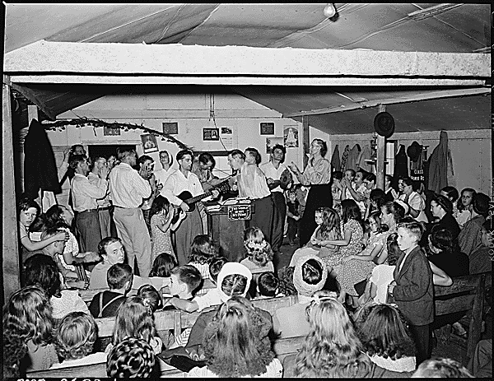
Pentecostalismo Hoy
11,000+ denominaciones
350 millones+ miembros
Asambleas de Dios 60 millones+
Caracteristcas en Comun
Experiencial/Emocional /Cristiandad
Enfasis escatologico
Fin de los tiempos
“Fundamentalistas”

Slide 41
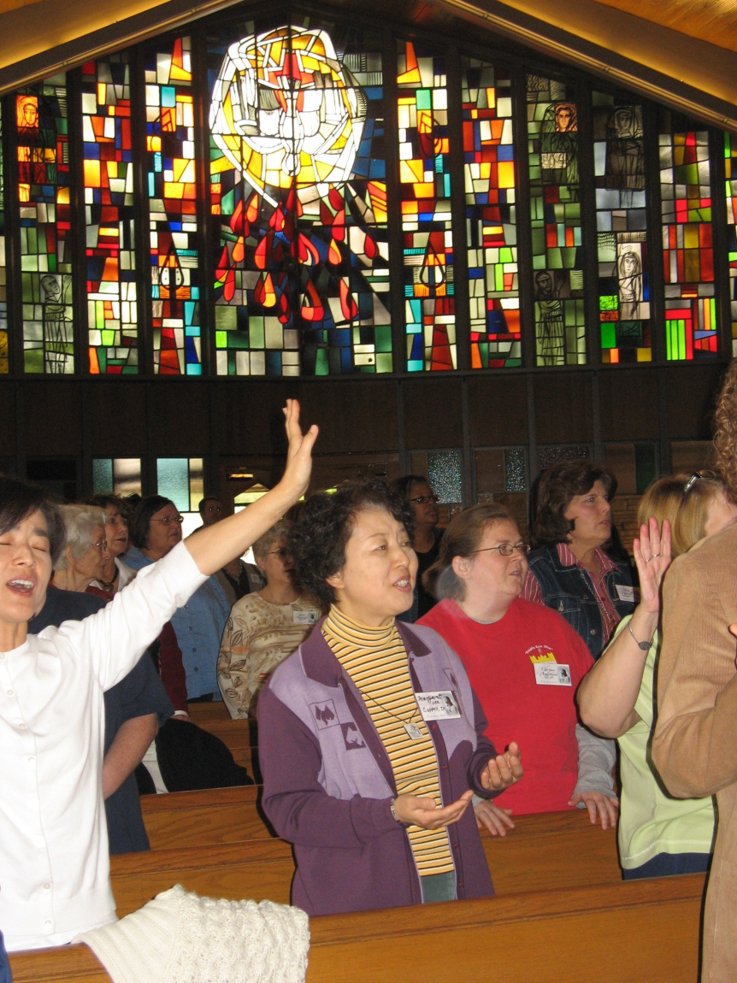
Movimiento Carismatico
Un término mas amplio
Cualquier Cristiano que practica señales milagrosas del Espiritu Santo puede ser descrito como “Carismatico.”
400 millones mundial

Slide 42
Historia de Movimientos Carismaticos
Egipto, Delfos, Oraculos Sibilinos, Ocultismo, Mediums
Movimiento montanista final de 1er siglo
Huguenots & Jansenistas siglo 17
Primeros Quakers (temblores) siglo 17
Shakers & Mormones siglo 19

Slide 43
¿Cual deberia nuestra respuesta?
Respuesta Doctrinal
Enfasis correcto en el Espiritu Santo

Slide 44
Respuesta Doctrinal
Proposito de los dones milagrosos Hb.2:3-4
Ejemplos de dones milagrosos Hchs 8:9-17
Maneras de impartir los dones milagrosos 2Tim 2:6
Es el “un bautismo” (Efesios 4:5) el bautismo del “Espiritu Santo”? (Hchs 1:5)
Cesaran el don de lenguas & otros milagros? 1 Cor 13:8-10 Zac. 13:1-6 (pero ten cuidado de probar tu punto con el texto)

Slide 45
Respuesta Historica & Doctrinal
Evidencia de la Iglesia temprana Irineo, Crisostomo, Agustin.
Montanistas, etc.
No reacciones de mas. Dios sigue haciendo milagros, pero NO da dones milagrosos a individuos.
Todo se resume al tema de revelacion moderna.

Slide 46
Una vision sana del Espiritu Santo
James Gitre: “la enseñanza carismatica ha lanzado una gran sombra en el campo teologico.”
Juan 14:16-18, Juan 16:5-7
El E.S. es un consoldador & consejero
No somos huerfanos. El que él viva en nosotros nos habla de una relación
Estamos mejor ahora que Jesús ascendio!

Slide 47
El rol del Espiritu Santo en nuestras vidas
El vive en nosotros Hch.5:1-4 & 5:29-32.
Su rol es principalmente en una relacion Fil 2:1, 2Cor 2:13
Estar llenos del Esp. Santo. Hchs 6:2-3, 1Tes 5:16-19.
El Esp. Santo nos animara e influenciara. Hchs 8:29-31.
El Espirtu Santo nos ayuda en nuestras oraciones. Romanos 8:26-27

Slide 48
El rol del Espiritu Santo en nuestras vidas
El Esp. Santo levanta lideres en la iglesia Hchs 13:2-4 & 20:25-29.
Nos ayuda a entender la palabra de Dios & su voluntad. Juan 16:8-11.
Nos ayuda a vencer el pecado. Jn 16:8-11, Romanos 8:6-14.
El Esp. Santo es un sello, una marca, una garantia. Ef. 1:14-14 (pero Podemos insultar y blasfemar el Espiritu y sacarlo de nuestras vidas Heb. 10:26-31)

Slide 49
Entonces…
Seamos llenos del Espiritu. Romanos 8:14
Sirvamos a Dios por el poder del Esp. Santo. Romanos 7:6
Seamos dirigidos por el Esp. Santo. Romanos 8:14.
Andemos en el Espiritu. Galatas 5:25.

Slide 50
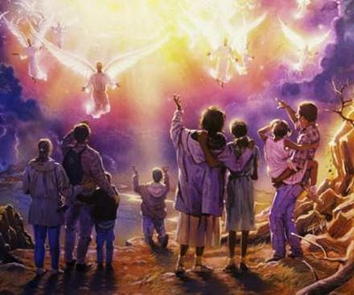
Teorias del fin de los tiempos (Escatologia)
Preterista
La mayor parte o su totalidad del Apocalipsis ya se ha cumplido
Amilenialismo
Sin reinado milenario fisico
Premilenialismo
Jesus vuelve antes del milenio
Postmilenialismo
El Milennium sucede, despues Jesus regresa

Slide 51
Enfoques para interpretar el Apocalipsis
Futurista: La teoria premilenial mas comun:
Apocalipsis 4-19 trata de un periodoo de siete años llamado la Tribulacion despues del Rapto, pero antes de que Jesus venga a morar en la Jerusalen fisica.
Usar Daniel 9:24-27 para profetizar el futuro”semana” de tribulacion.
Esta “Semana” marca el final de “La era Cristiana”.
El templo sera reconstruido en Jerusalen
Los dos profetas y el anticristo seran literalmente personas.

Slide 52
Enfoques para interpretar el Apocalipsis
4. Futurista La teoria premilenial mas comun:
Anticristo derrotado despues de un reinado de 3-1/2 años en una batalla llamada Armageddon
Despues de esto, Jesus regresa y reinara en Jerusalem, marcando el comienzo del reino de Dios, dando paso al milenio
Despues del Milenio satanas y la bestia son arrojados al abismo y ocurre el juicio final.

Slide 53
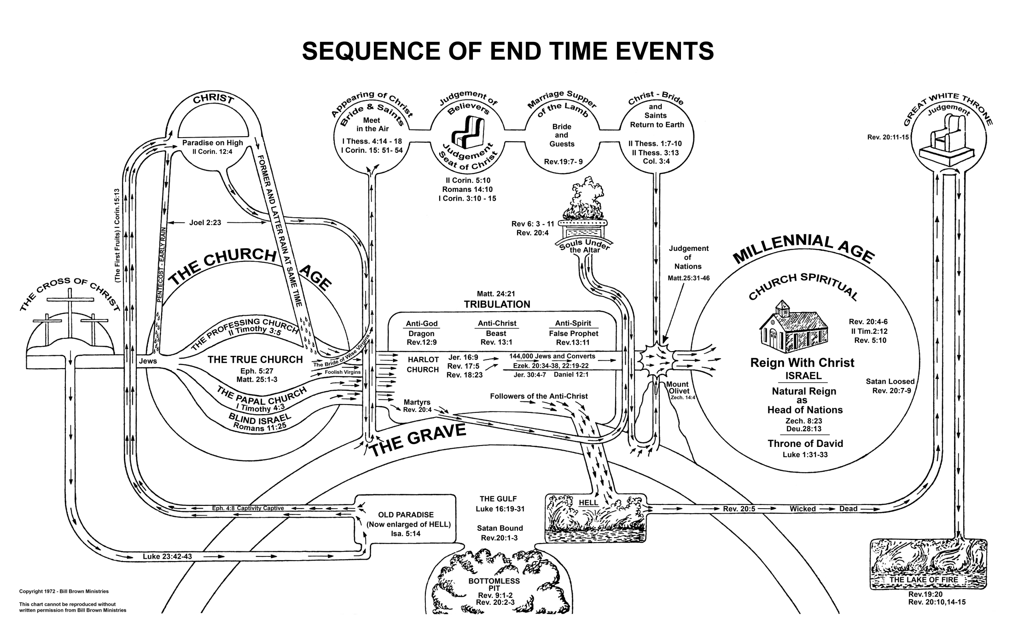
Premilenialismo

Slide 54
Isac Newton
La locura de los interpretes ha sido predecir los tiempos y las cosas, por esta profecia, como si Dios los hubiera disiñado para hacerlos profetas. Por esta temeridad no solo se han expuesto a si mismos, sino que tambien han despreciado la profecia. El diseño de Dios fue muy diferente. El dio esto y las profecias del antiguo testamentoo, no para complacer la curiosidad de los hombres al permitirles conocer de antemano las cosas, sino para que despues de que se cumplieran pudiran ser interpretadas por el evento, y su propia providencia, no los interpretes, se manifestara entonces al mundo. Porque el evento de cosas predichas mucho tiempo antes, sera un argumento convincente de que el mundo esta gobernado por la providencia.

Slide 55
Problemas con el Premilenialismo
1. Parece contradecir Apocalipsis 1:1,3
2. Significa que Apocalipsis no tiene virtualmente ningun significado para su audencia primaria, es decir a la iglesia en los primeros siglos.
3. De masiada sobreliteracion
4. Error con el pacto: Reestablesimiento del los sacrificios Judios. Un paso atras. Jesus va del cielo a gobernar sobre un trono terrenal.
5. Hace del reino de Dios un reino fisico.
Minimiza radicalmente la venida del reino en la iglesia. Luc 17:20-21 Jua 18:36)

Slide 56
Conclusion: El Apocalipsis es principalmente sobre la iglesia y para la iglesia primitivaa perseguida, pero tambien es applicable a todos los cristianos en todas partes.
Response:
This is NOT a salvation issue. We do not need to disprove this false teaching before baptism. Offer a class on Revelation to your church!

Slide 57
Messianic Christianity
Messianic Christians are believers who prefer to either remain Jewish while being a Christian.
Or they are non-Christians who are attracted to a strongly Jewish brand of Christianity.
They use Hebrew words for things and celebrate Jewish festivals.
This is NOT dispute over essential doctrines. In principle, a Messianic Christian can be a true Christian (but most are Evangelicals, and should be treated as other Evangelicals)

Slide 58
MORMONISMO
¿OTRO TESTAMENTO DE JESUS CRISTO?
Notes:
58

Slide 59
BOSQUEJO
Historia
El libro de Mormón
Enseñanzas Mormonas
Evangelismo
Notes:
59

Slide 60
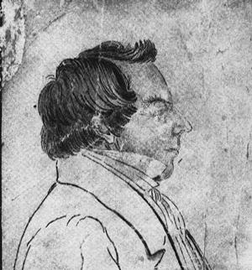
Joseph Smith 1805-1844
Adivino
Cazador de tesoros
Fraude Religioso
Notes:
60

Slide 61
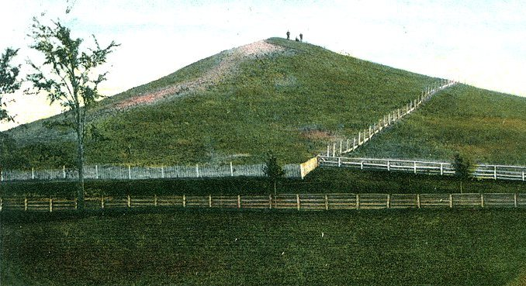
Historia temprana
La colina Cumorah
1823 Una visita del ángel Moroni: Se te darán planchas de oro en el cerro Cumorah. No te unas a ningún grupo religioso.
1827 Desenterró planchas de oro. Escrito en “egipcio reformado”.
Usó el "Urrim y el Tumim" con la cabeza en un sombrero para traducir el Libro de Mormón.
Convenientemente, Dios llevó las planchas de oro al cielo.
Notes:
61

Slide 62
“Con su traducción completa, José tenía un uso más para las planchas de oro. Para asegurar a los escépticos que las planchas sí existían, se las mostró a cuatro testigos de confianza, quienes firmaron declaraciones afirmando que habían visto las planchas. En preparación para ver las planchas, los testigos elegidos oraron durante varias horas. Después de largas oraciones, un testigo informó que solo vio una caja vacía. José lo envió a orar más, después de lo cual las planchas de oro quedaron completamente visibles para el testigo”.
Más tarde, todos estos testigos se volvieron apóstatas al mormonismo
Notes:
62

Slide 63
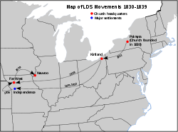
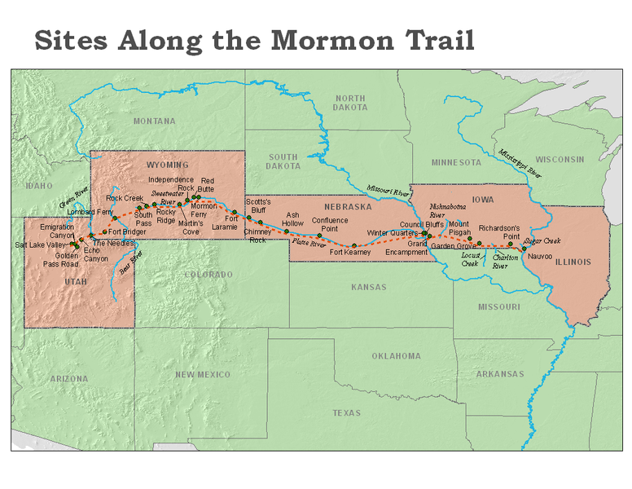
Vagando en el desierto.
Palmyra, New York
Kirtland, Ohio
Independencia, Missouri
Lejano Oeste, Missouri
Nauvoo, Illinois
Valle de Salt Lake , Utah
Notes:
63

Slide 64
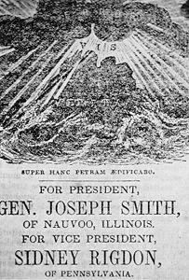
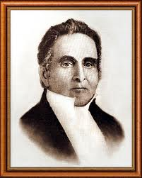
JOSEPH SMITH Y SIDNEY RIGDON
Sydney Rigdon
Notes:
64

Slide 65
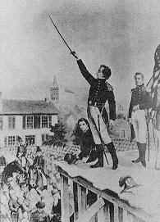
General José Smith
Notes:
65

Slide 66
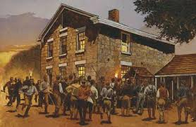
La cárcel de Carthage
Notes:
66

Slide 67
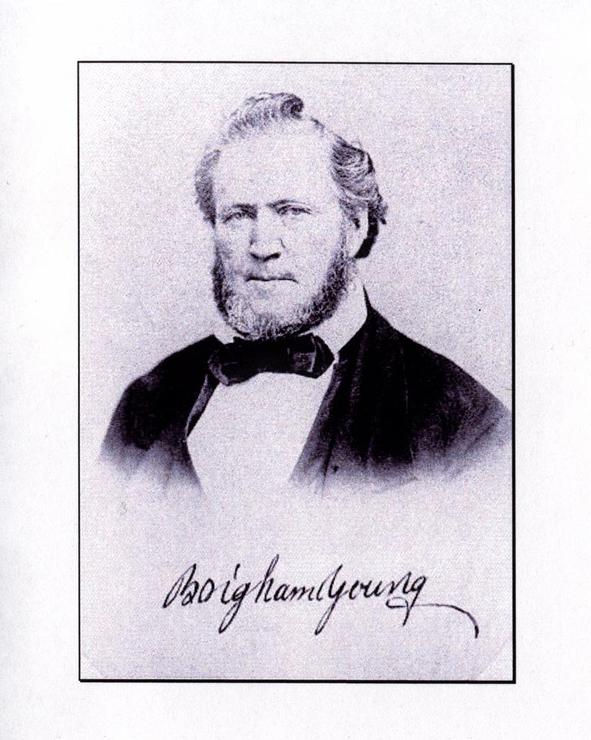
BRIGHAM YOUNG
Notes:
67

Slide 68
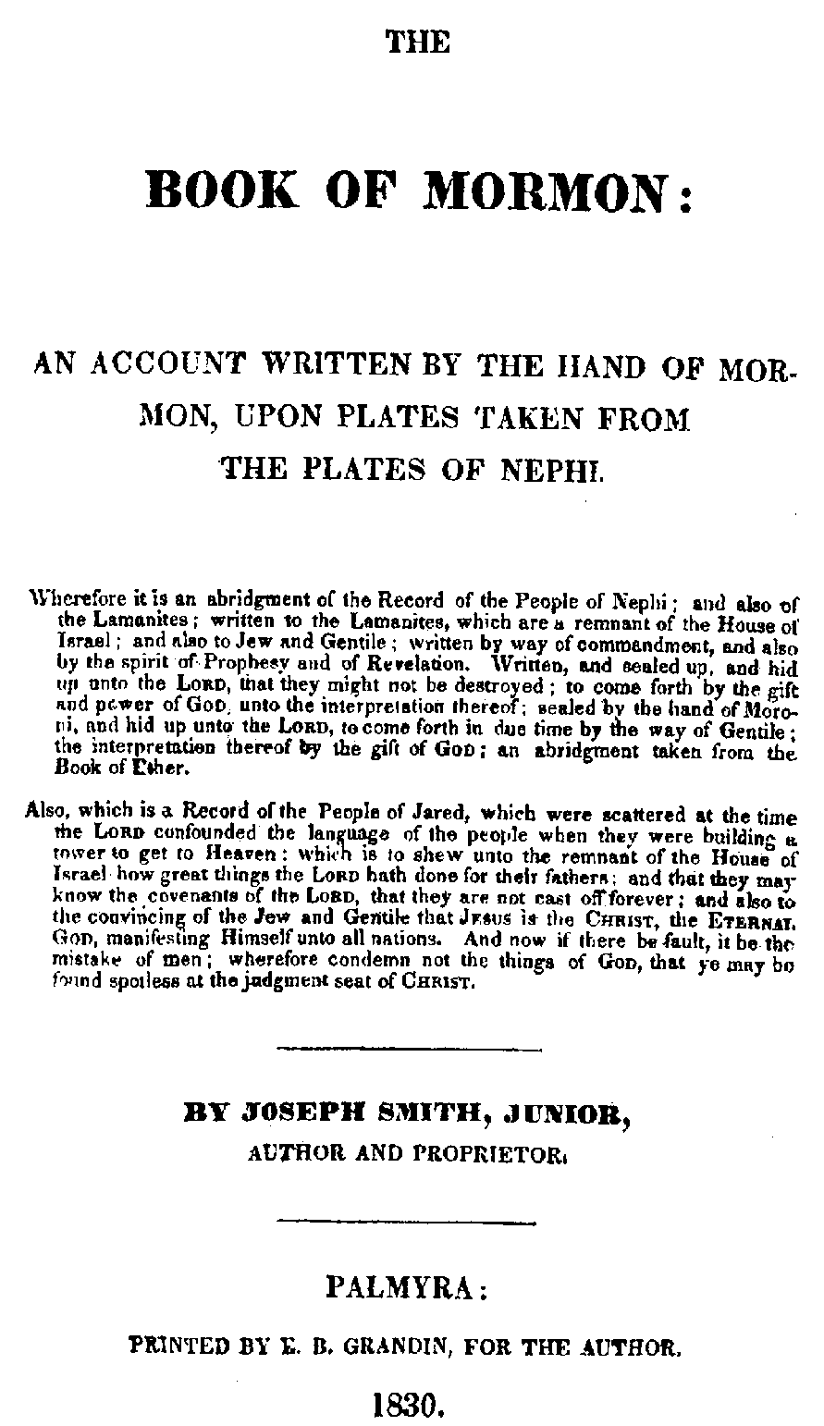
La escritura Mormona
El libro de Mormon
Una fantasía religiosa de grado B sobre los jareditas y los nefitas.
La Perla de Gran Precio con Doctrina y pactos.
La Biblia, “siempre y cuando esté correctamente traducida”.
Notes:
68

Slide 69
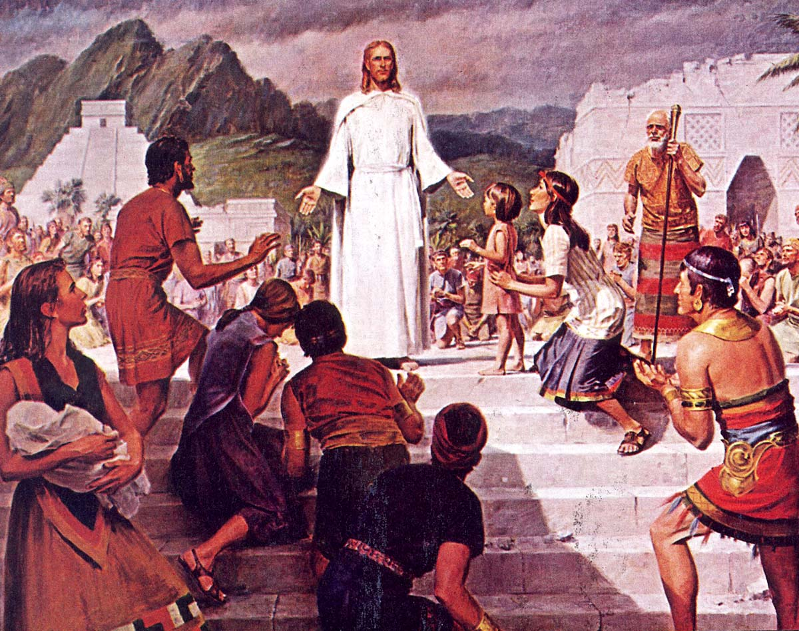
¿De verdad Jesus vino al Nuevo mundo?
Notes:
69

Slide 70
Declaraciones de la Institución Smithsoniana y la Sociedadm de National Geographic :
"La Institución Smithsonian nunca ha utilizado el Libro de Mormón de ninguna manera como guía científica. Los arqueólogos del Smithsoniano no ven ninguna conexión entre la arqueología del Nuevo Mundo y el tema del Libro". Declaración Oficial, 1979
"Ni los representantes de la Sociedad de la National Geographic ni, que yo sepa, los arqueólogos relacionados con cualquier otra institución o de igual prestigio han usado el Libro de Mormón para ubicar ruinas históricas en Mesoamérica o en cualquier otro lugar". Dr. Neal Judd.
Notes:
70

Slide 71
Perlas de Gran Precio
“Moisés”
Libro de Abraham.
José Smith: Una Historia.
Artículos de Fe.
Notes:
71

Slide 72
Doctrina y Pactos
Primera publicación en 1833. Despues agregaron Material.
138 secciones.
Revelaciones de José Smith y posteriores.
Un pequeño número de revelaciones añadidas.
Notes:
72

Slide 73
ENSEÑANZAS MORMONES
1. El Padre, el Hijo y el Espíritu Santo son tres dioses separados.
2. Hay muchos dioses. DyC 76:58, Abraham 3.
3. El Padre y el Hijo, en el cielo, tienen cuerpos físicos de carne y hueso. DyC 130:1-3, 32.
4. Progresión eterna. Los humanos en el nivel más alto del reino celestial pueden ser glorificados y convertirse en dioses, eventualmente incluso sobre un planeta propio. DyC 93, 139:10, Abraham 3.
5. Jesús y Satanás eran hermanos espirituales. Abrahán 3:25-28.
6. Dios tiene una madre, nuestra Madre del Cielo.
Notes:
73

Slide 74
ENSEÑANZAS MORMONES(cont.)
7. Hubo una total apostasía de la Iglesia primitiva. José Smith restableció el Reino de Dios en la tierra en 1830. DyC 21.
8. Sacerdocio Levítico Reavivado. DyC 13:1f.
9. Sacerdocio de Melquisedec revivido. DyC 68:15f.
10. Tres Reinos de Dios: el celestial, el terrestre y el telestial. DyC 76.
11. Bautismo por los muertos. DyC 124:29, 128.
12. Preexistencia de las almas humanas que determina su estación en la vida. DyC 138:56.
13. Matrimonio celestial (eterno), familias celestiales. Todavía se cree, pero su doctrina hermana, la poligamia, ha sido abandonada. DyC 131, 132
Notes:
74

Slide 75
ENSEÑANZAS MORMONES(cont.)
14. Matrimonio plural (poligamia). No practicado oficialmente por la iglesia de Utah desde 1890. DyC 131, 132.
15. Casi todo el mundo va a uno de los tres niveles del cielo: el celestial, el terrestre y el telestial (esto se describió anteriormente como universalismo virtual). DyC 76.
16. Los milagros como la revelación moderna, las profecías, las lenguas, etc. todavía están vigentes. , Artículos de Fe 7.
17. Jesús fue concebido por Dios teniendo relaciones sexuales con María. Esto hace que Dios Padre sea polígamo. La mayoría de los mormones modernos no aceptan esta creencia.
Notes:
75

Slide 76
ENSEÑANZAS MORMONES(cont.)
18. Las personas con pieles más oscuras son malditas, sucias y repugnantes, especialmente los negros. Moisés 7:8-11, Abraham 1:22. Mormón 5:15. 1 Nefesios 11:13. 2 Nefi 5:21.
19. Hay muchos planetas, con seres espirituales avanzados—dioses—sobre ellos. DyC 93, Moisés 1:23, 29, 33.
20. “Grandes y preciosas promesas” han sido quitadas de la Biblia por hombres inicuos, por lo que no está completa, razón por la cual se necesita el Libro de Mormón. 1 Nefi 13:26-27.
Notes:
76

Slide 77
Todos somos dioses.
El Padre, Jesucristo y el Espíritu Santo son tres dioses separados.
El mormonismo es politeísta.
“Predicaré sobre la pluralidad de los dioses. Siempre he declarado que Dios es un personaje distinto, Jesucristo un personaje separado y distinto de Dios Padre, y el Espíritu Santo era un personaje distinto y un Espíritu: y estos tres constituyen tres personajes distintos y tres Dioses.” Enseñanzas de José Smith, pág. 370.
Del sermón más famoso de José Smith: “¡Dios mismo fue una vez como nosotros ahora, y es un hombre exaltado, y está sentado en su trono allá en los cielos!... Voy a decirles cómo Dios llegó a ser Dios. Hemos imaginado y supuesto que Dios era Dios desde la eternidad. Yo refutaré esa idea, y quitaré el velo para que ustedes puedan ver… Él fue una vez un hombre como nosotros; sí que Dios mismo, el Padre de todos nosotros, habitó en una tierra, lo mismo que Jesucristo mismo.
Notes:
77

Slide 78
Racismo
Mormones 5:15 “Los indios son oscuros, sucios y repugnantes”.
1 Nefi 11:13 “las personas de piel oscura son pecaminosas”.
2 Nefi 5:21 “La piel oscura es repugnante. Los que se casan con pieles oscuras están malditos”.
Los negros fueron admitidos al sacerdocio por nueva revelación en 1978.
Notes:
78

Slide 79
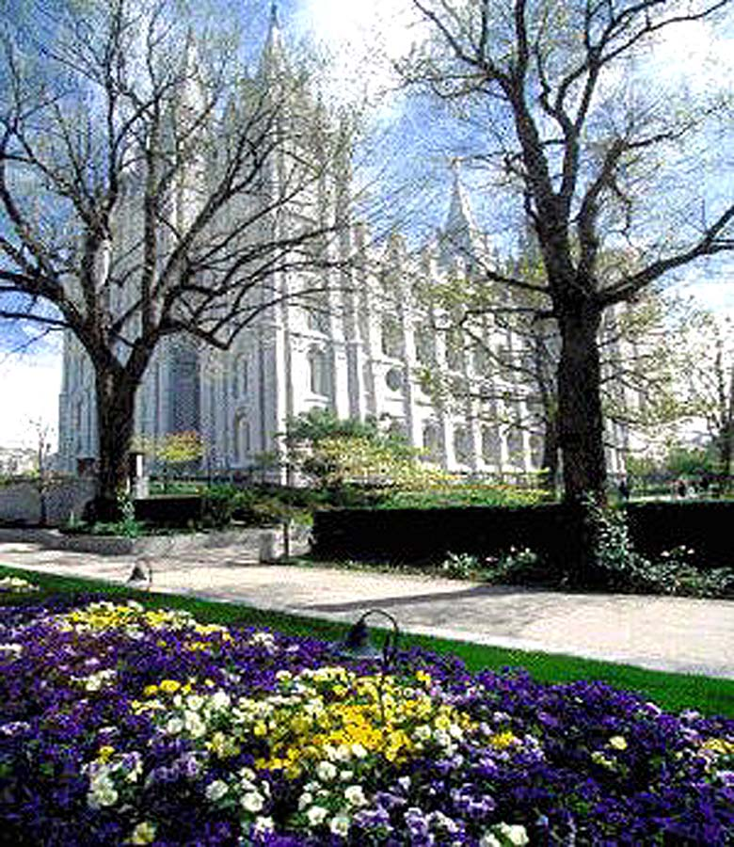
El Templo de la ciudad de Salt Lake
Mormonismo moderno
15 millones de miembros
Evangelismo mundial muy eficaz.
Templos
Bizarras ceremonias del templo
familias fuertes
Notes:
79

Slide 80
ALCANZANDO A LOS MORMONES
Este es mi testimonio….. Emoción vs razón.
Los mormones se comportan más “cristianos” que la mayoría de los que afirman ser cristianos.
No ataque personalmente a José Smith
No es probable que convierta a un misionero
Amistad/familia
Estudio sobre “Pactos” Joe Fields
Notes:
80

Slide 81
Estudio #1 La Palabra de Dios
¿Qué libros se identifican como las palabras de Dios? 2 Nefi 29:13
“…palabras de los judíos” (Antiguo Testamento)
“…palabras de la lista de las tribus de Israel” (¿Libro perdido?)
“…palabras de los nefitas” (Libro de Mormón)
¿Qué significa “ambos serán establecidos en uno”? 1 Nefi 13:41
¿Qué son “las cosas claras y preciosas” que se quitaron de la Biblia?
(1 Nefi 13:28) Por favor sea específico.
¿Tienen que estar en armonía la Biblia y el Libro de Mormón?
¿Qué son “los dos palos”? en Ezequiel 37:15-22?
¿Qué versión de la Biblia acepta como la palabra inspirada de Dios?
¿La palabra de Dios en el Libro de Mormón alguna vez contradice la palabra de Dios en la Biblia?
¿Habría alguna vez alguna razón para rechazar la Biblia como la palabra de Dios?
Notes:
81

Slide 82
Estudio #2 Expiación infinita y eterna
Alma 34:14 / Hebreos 10:1
Expiación Sombria. Expiación aplicada
Libro de Mormón.
Mosíah 16:14 (148 a. C.)
2 Nefi 25:24-27 (545 a. C.)
Alma 33:19-22 (74 a. C.)
Moisés 12:31-13:28 (148 a. C.)
Alma 25:15 (77 a. C.)
Libro de Mormón
Mosiah 4:2,3 (124 BC)
Jacob 4:11 (421 BC)
Jarom 1:11 (399 BC)
Jacob 7 (421 BC)
Alma 7:14 (83 BC)
Nuevo Testamento
Gálatas 3:8 (AD 49)
Juan 3:14, 12:32 (AD 85-90)
1 Pedro 2:21-25 (AD 64)
1 Corintios 5:7 (AD 54)
Hebreos 9 (AD 60-69)
(Gálatas 3:19,23, Colosenses 2:14)
Antiguo Testamento
Genesis 12:3 (1500 BC)
Números 21:4-9 (1500 BC)
Isaías 53:4-7 (701 BC)
Éxodo 12:1 (1500 BC)
Levíticos 4 (1500 BC)
(Hebreos 10:1, Gálatas 3:24)
Notes:
82

Slide 83
Testigos de Jehová
El Atalaya
vs
La Biblia
John Oakes, PhD
Notes:
83

Slide 84
Charles Taze Russsel
Notes:
84

Slide 85
Antecedentes históricos
Influenciado por los milenialistas y el movimiento adventista
William Miller: Jesús volverá Octubre de 1844
Russel establece La Atalaya, 1879
Rechaza la Trinidad 1882
Predice el fin del mundo en octubre de 1914
Muere 1916 El “juez” Rutherford asume el cargo.
Notes:
85

Slide 86
El “juez” Rutherford toma las riendas
Predice que la resurrección de Abraham, Isaac y Jacob ocurrirá en 1925
Cambia el nombre a Testigo de Jehová, 1931
Comenzó a predecir que Armagedón ocurriría en 1975
Ups…..!
Notes:
86

Slide 87
Teología fundamental de los Testigos de Jehová
Jesús no es Dios. Es un ser creado.
El Espíritu Santo no es una Deidad o una persona, sino una fuerza de Dios.
El único nombre aceptable de Dios es Jehová.
Solo los Testigos de Jehová estarán en el cielo.
El infierno no es un lugar de castigo.
La Iglesia se volvió completamente apóstata hasta la década de 1870.
Notes:
87

Slide 88
Enseñanzas de los testigos de Jehová
Énfasis en la ley del AT
Sin transfusiones de sangre
Varios (intentos de marcar los testigos de Jehová como únicos)
cumpleaños, etc
Sin servicio militar
No usar cruces
sin promesas
Notes:
88

Slide 89
La Sociedad del Atalaya
Esclavo fiel y discreto de Dios Mateo 24:45-47
“El único canal de comunicación de Dios con su pueblo”.
“Evite pensar de manera independiente o cuestionar el consejo que brinda la organización invisible de Dios”.
“Reconocemos no solo a Jehová Dios como nuestro padre, sino también a su organización (La Sociedad Watchtower) como nuestra madre y esposa de nuestro Padre, Jehová Dios” (La Atalaya, 1 de mayo de 1957, p. 285)
Notes:
89

Slide 90
La Traducción del Nuevo Mundo de la Biblia
Hecho solo por miembros de los testigos de Jehová
Diseñado para proteger a los miembros de traducciones no cristianas corruptas (como NVI, etc.)
Juan 1:1 La palabra era un dios….
Notes:
90

Slide 91
La Deidad de Cristo
Jesús es el primero y el más alto de la creación de Jehová.
Jesús es el arcángel Miguel.
La herejía arriana (Arrio, s. III d.C.).
Afirmación: Jesús nunca es adorado en el NT.
Notes:
91

Slide 92
Textos de prueba
Juan 1:1…. La Palabra era un dios...
Juan 3:16 (TNM) La primera creación de Jehová fue su Hijo unigénito.
Col 1:15-17 El primogénito de (vs sobre) toda la creación.
Jn 14:28 El Padre es mayor que yo
Juan 20:17 Dios mío
1 Cor 15:28 … la cabeza de Cristo es Dios
Notes:
92

Slide 93
Respuesta
Compare Col 1:16 to Hebreos 2:10
Hebreos 1:2
Juan 8:58 (Éxodo 3:14)
Juan 10:30 (ver vs. 33)
Col 2:9
Juan 20:28
Tito 2:13
Fil 2:5-6
Zac 12:10
Isaías 9:6-7
Notes:
93

Slide 94
El Espíritu Santo no es Deidad
“El Espíritu Santo no es una persona, sino una fuerza poderosa que Dios hace que emane de sí mismo para cumplir su santa voluntad (Razonamiento a partir de las Escrituras, 1989, p. 381)
Argumentos:
Al Espíritu Santo nunca se le da un nombre.
Marcos 1:10, Hechos 2:, etc. describen al Espíritu Santo viniendo o llenando a las personas. Una persona no puede hacer esto. (ver Efesios 3:19)
Génesis 1:2 (TNM) “La fuerza activa de Dios estaba trabajando para dar forma a la tierra”
Notes:
94

Slide 95
Respuesta
1 Cor 2:10
Efesios 4:30
Hechos 16:6, 8:29
Mateo 12:32 (ver Apoc 13:6, Mat 27:39)
1 Cor 12:11
Hechos 13:2
Juan 14:15-17
Juan 16:7-11
Mateo 28:18
Notes:
95

Slide 96
Jehová es el único nombre de Dios
Ezequiel 39:6
Mateo 6:9
Éxodo 3:15
Romanos 10:13
Afirmación: Jesús nunca es llamado Jehová; por lo tanto, no puede ser Dios.
Afirmación: La palabra Jehová fue eliminada de la mayor parte del Antiguo Testamento por judíos supersticiosos.
Afirmación: La palabra Jehová fue eliminada del NT por los primeros cristianos apóstatas.
Notes:
96

Slide 97
Respuesta
Para los antiguos, el nombre de una persona representaba a la persona.
YHWH + vocales de ADONAI = YAHOWAH → Yiddish → Alemán como Jehová.
La palabra Jehová no se encuentra en ninguna parte del NT ni del AT.
Dios tiene muchos nombres en el AT y el NT (Elohim, Adonai, Padre, Dios, Señor, etc.)
Jesús nunca llamó a su Padre Jehová.
La evidencia manuscrita (por ejemplo, el papiro de Rylands) descarta absolutamente incluso la posibilidad de que Jehová sea eliminado del NT.
Notes:
97

Slide 98
El infierno no es un lugar de castigo
No hay existencia consciente después de la muerte.
No hay alma aparte de un cuerpo físico.
Jesús mismo dejó de existir cuando murió
Todos van a un infierno común llamado “sueño del alma” cuando mueren a la espera de ser recreados por Dios.
Si no son reencarnados por Dios, simplemente dejan de existir, sin castigo alguno por los pecados.
Notes:
98

Slide 99
Sueño del alma
144.000 de Apocalipsis 7 estarán en el cielo espiritual con Jesús (el “rebaño pequeño” de Lucas 12:32)
El resto (“mis otras ovejas de Juan 10:16) vivirán en cuerpos físicos en una tierra paradisíaca.
Textos de prueba:
Mateo 6:10 TNM “Efectúese tu voluntad, como en el cielo, también sobre la tierra”
Eclesiastés 9:5 “Los muertos nada saben”.
Lucas 23:43 TNM “Hoy te digo que estarás conmigo en el Paraíso.
Mateo 25:46 TNM “Y éstos partirán al corte eterno”.
Notes:
99

Slide 100
Respuesta
Apocalipsis 14:9-12 por los siglos de los siglos
Mateo 25:46 desprecio eterno
Daniel 12:2 ¿Puedes tener uno sin el otro?
Marcos 9:44 bendiciones y maldiciones
Lucas 12:46-48 grados de castigo
Notes:
100

Slide 101
Evangelizando a los testigos de Jehová
Testigos de Jehová activos
Están muy bien entrenados en cómo argumentar.
No entre en discusiones con los Testigos de Jehová.
Es más probable que el amor y la relación ayuden que discutir la interpretación de las Escrituras.
Notes:
101

